Slide 1
मात्रा अ से अ: तक
Words with Pictures
उ की मात्रा शब्द

Slide 2
उ की मात्रा EE ki Matra words
कुर्सी (Chair)
कुटिया (Hut)

Slide 3
उ की मात्रा EE ki Matra words
गुड़िया (Doll)
कुसुम (Flower)

Slide 4
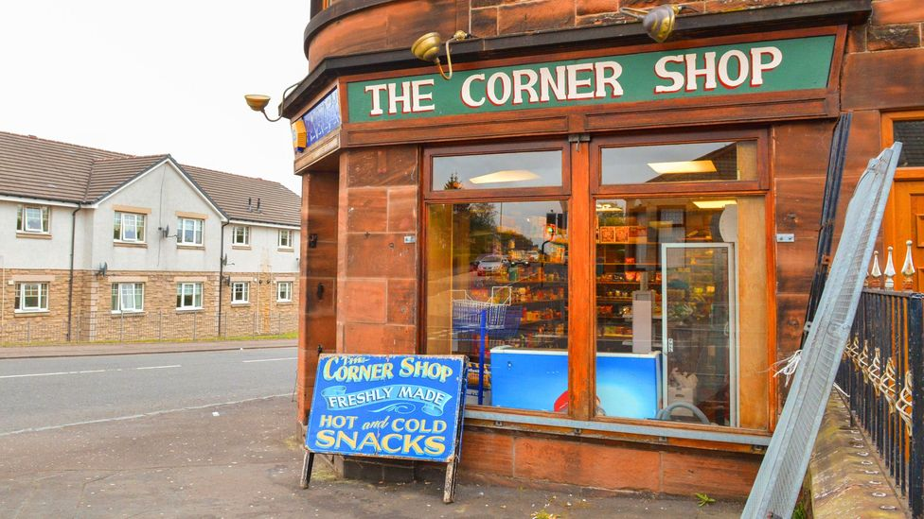
उ की मात्रा EE ki Matra words
लुहार (Blacksmith)
दुकान (Shop)

Slide 5
उ की मात्रा EE ki Matra words
चुहिया ( Rat)
जुलाहा (Weaver)

